Slide 2
Ozon — быстрорастущий мультикатегорийный маркетплейс

Slide 3

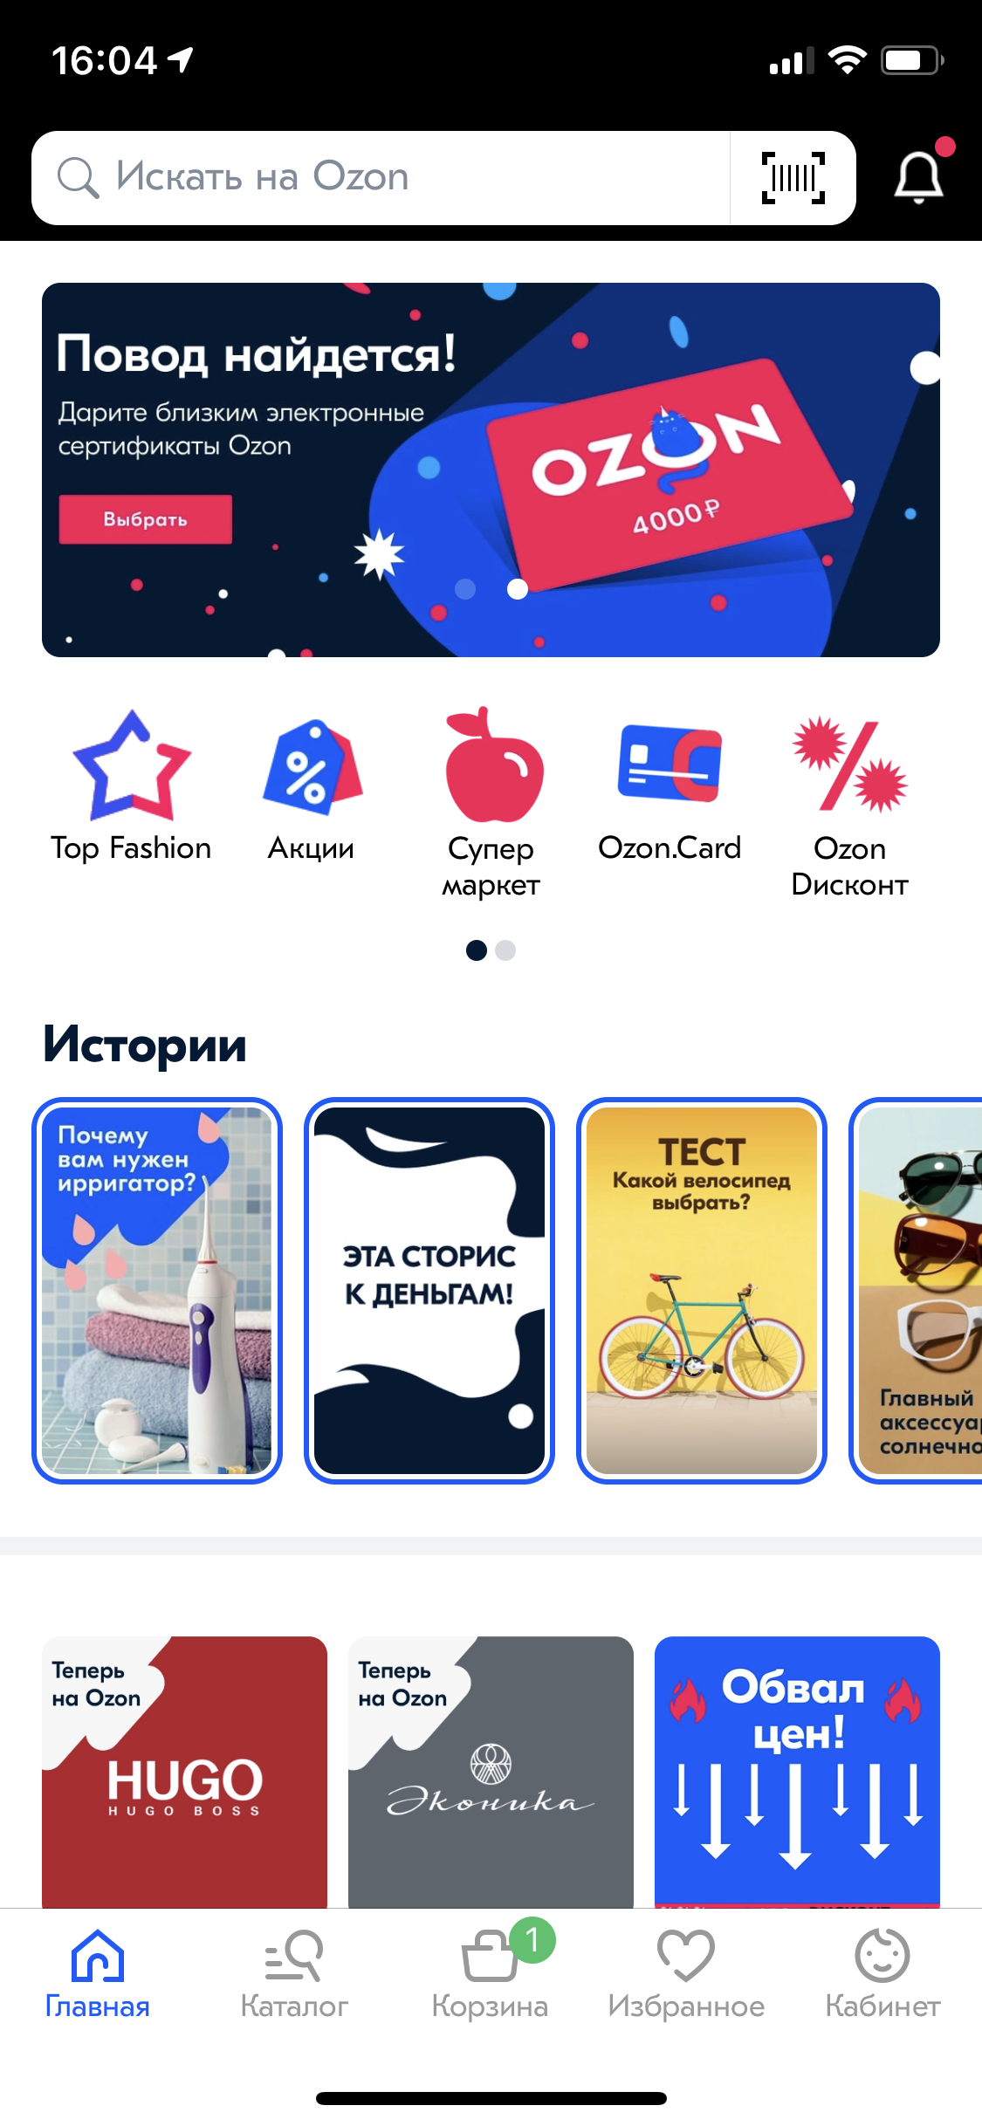
Ozon сегодня
    27 млн товарных наименований, более 20 категорий;
    62% GMV обеспечивают продавцы маркетплейса;
    18 млн. активных покупателей;
    85 млн жителей России охвачены доставкой Ozon или точками выдачи в пешей доступности;
    MAU июня 2021 — более 80 млн. клиентов.

Slide 4
Тренды лояльности в Ozon и не только
Клиент
Продавец
    Простота;
    Удобство;
    Вовлеченность;
    Эксклюзивность и привилегии;
    Эмоции.
    Счастливый клиент - LTV;
    Окупаемость.

Slide 5
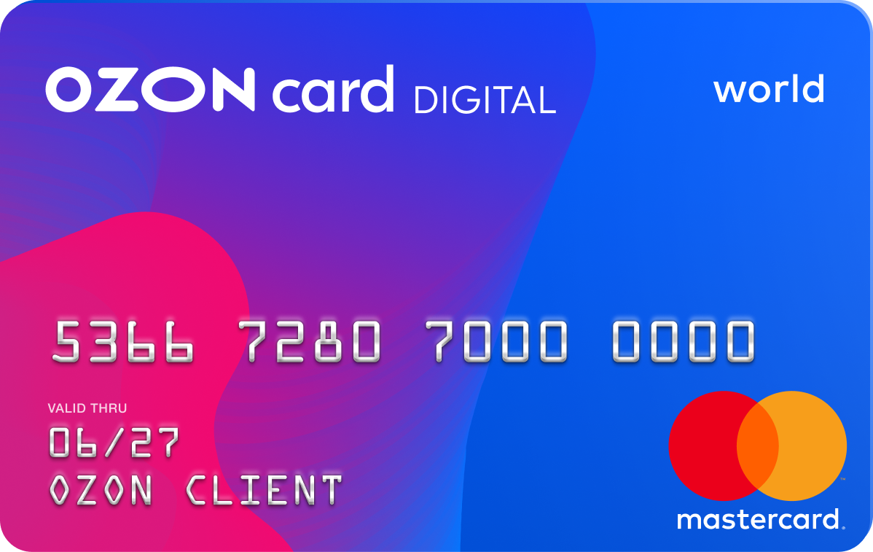

Программы лояльности OZON
Ozon.Card банковская карта
Подписка PREMIUM

Slide 6
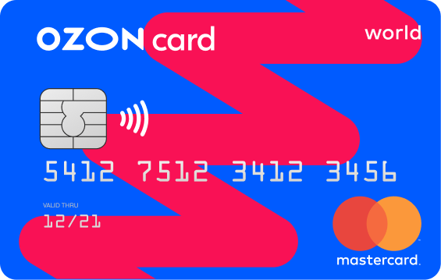

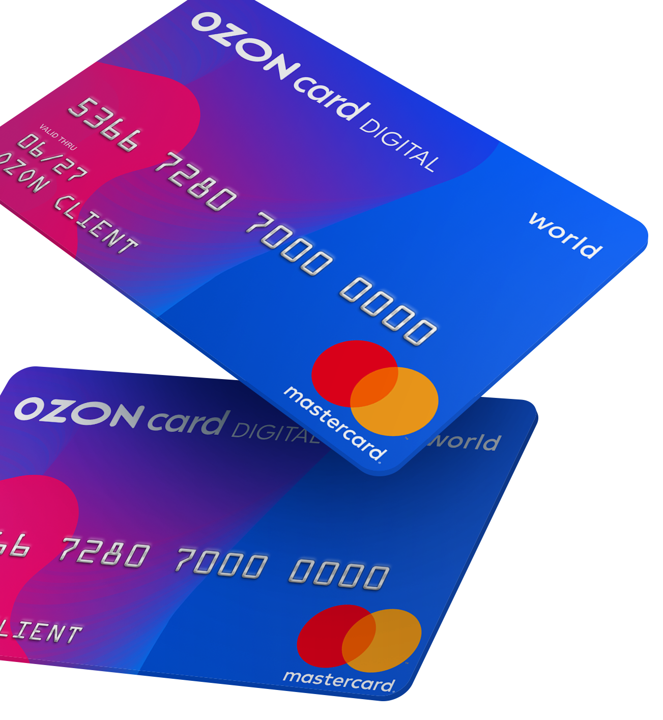

+60%
Это ваша выручка, комиссия за выдачу, перевозки
Бесплатная виртуальная
банковская карта
1 млн
пользователей
делают больше заказов
Кэшбэк от 5% до 8% баллами на все товары

Slide 7
Подписка на кешбэк Premium-товаров , бесплатную доставку и эксклюзивный сервис

Slide 8


×2-3
раза больше
заказов в месяц
+60%
выше чек
Кэшбэк до 15% на 1 000 000 Premium-товаров

Slide 9



OzonCard + Premium = целевой клиент
Ozon.Card банковская карта
Подписка PREMIUM
    Подписка в 1 клик - можно сразу получить кешбэк с оформлением подписки
    Виртуальная карта
    Банковские функции в приложении
    Удобство
    Мотивация
    Кешбэк до 15% на товары Premium-продавцов
    Баллбэк можно тратить сразу после получения заказа.% кешбэка не ограничен.
    Выгода

Slide 10
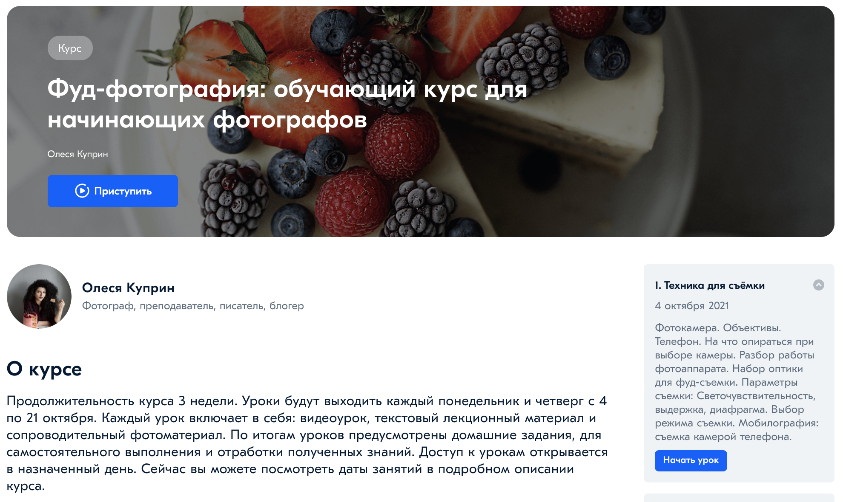
Не только выгода, но и контент

Slide 11
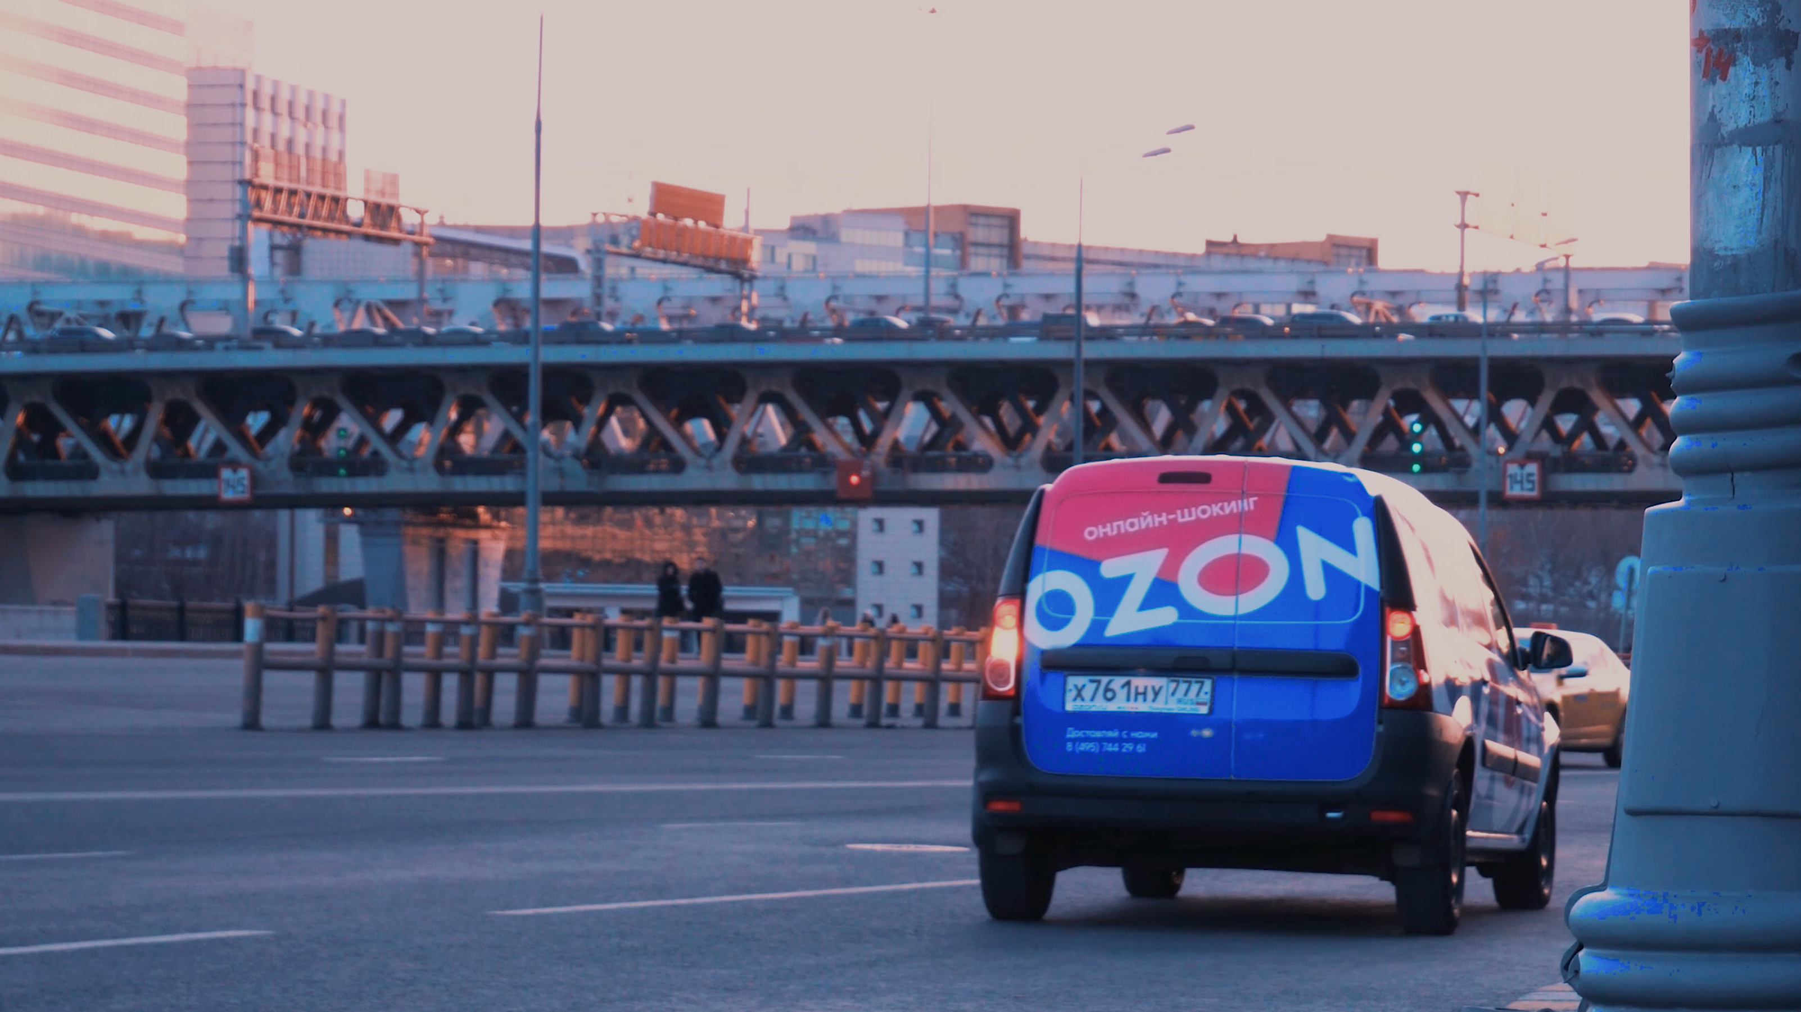
Клиентский опыт — основной драйвер вовлечённости маркетплейсов

Slide 12

Спасибо за внимание!

